Slide 1
令和2年度 厚生労働省 技能講習補助教材作成事業
小型移動式クレーン運転技能講習
Ур Чадварын Сургалтын Курс
Хөнгөн Даацын Автомат Краны Ажиллагаа
講習用プレゼンテーション資料
Сургалтад Зориулсан Танилцуулах Материал
厚生労働省労働基準局安全衛生部

Slide 2
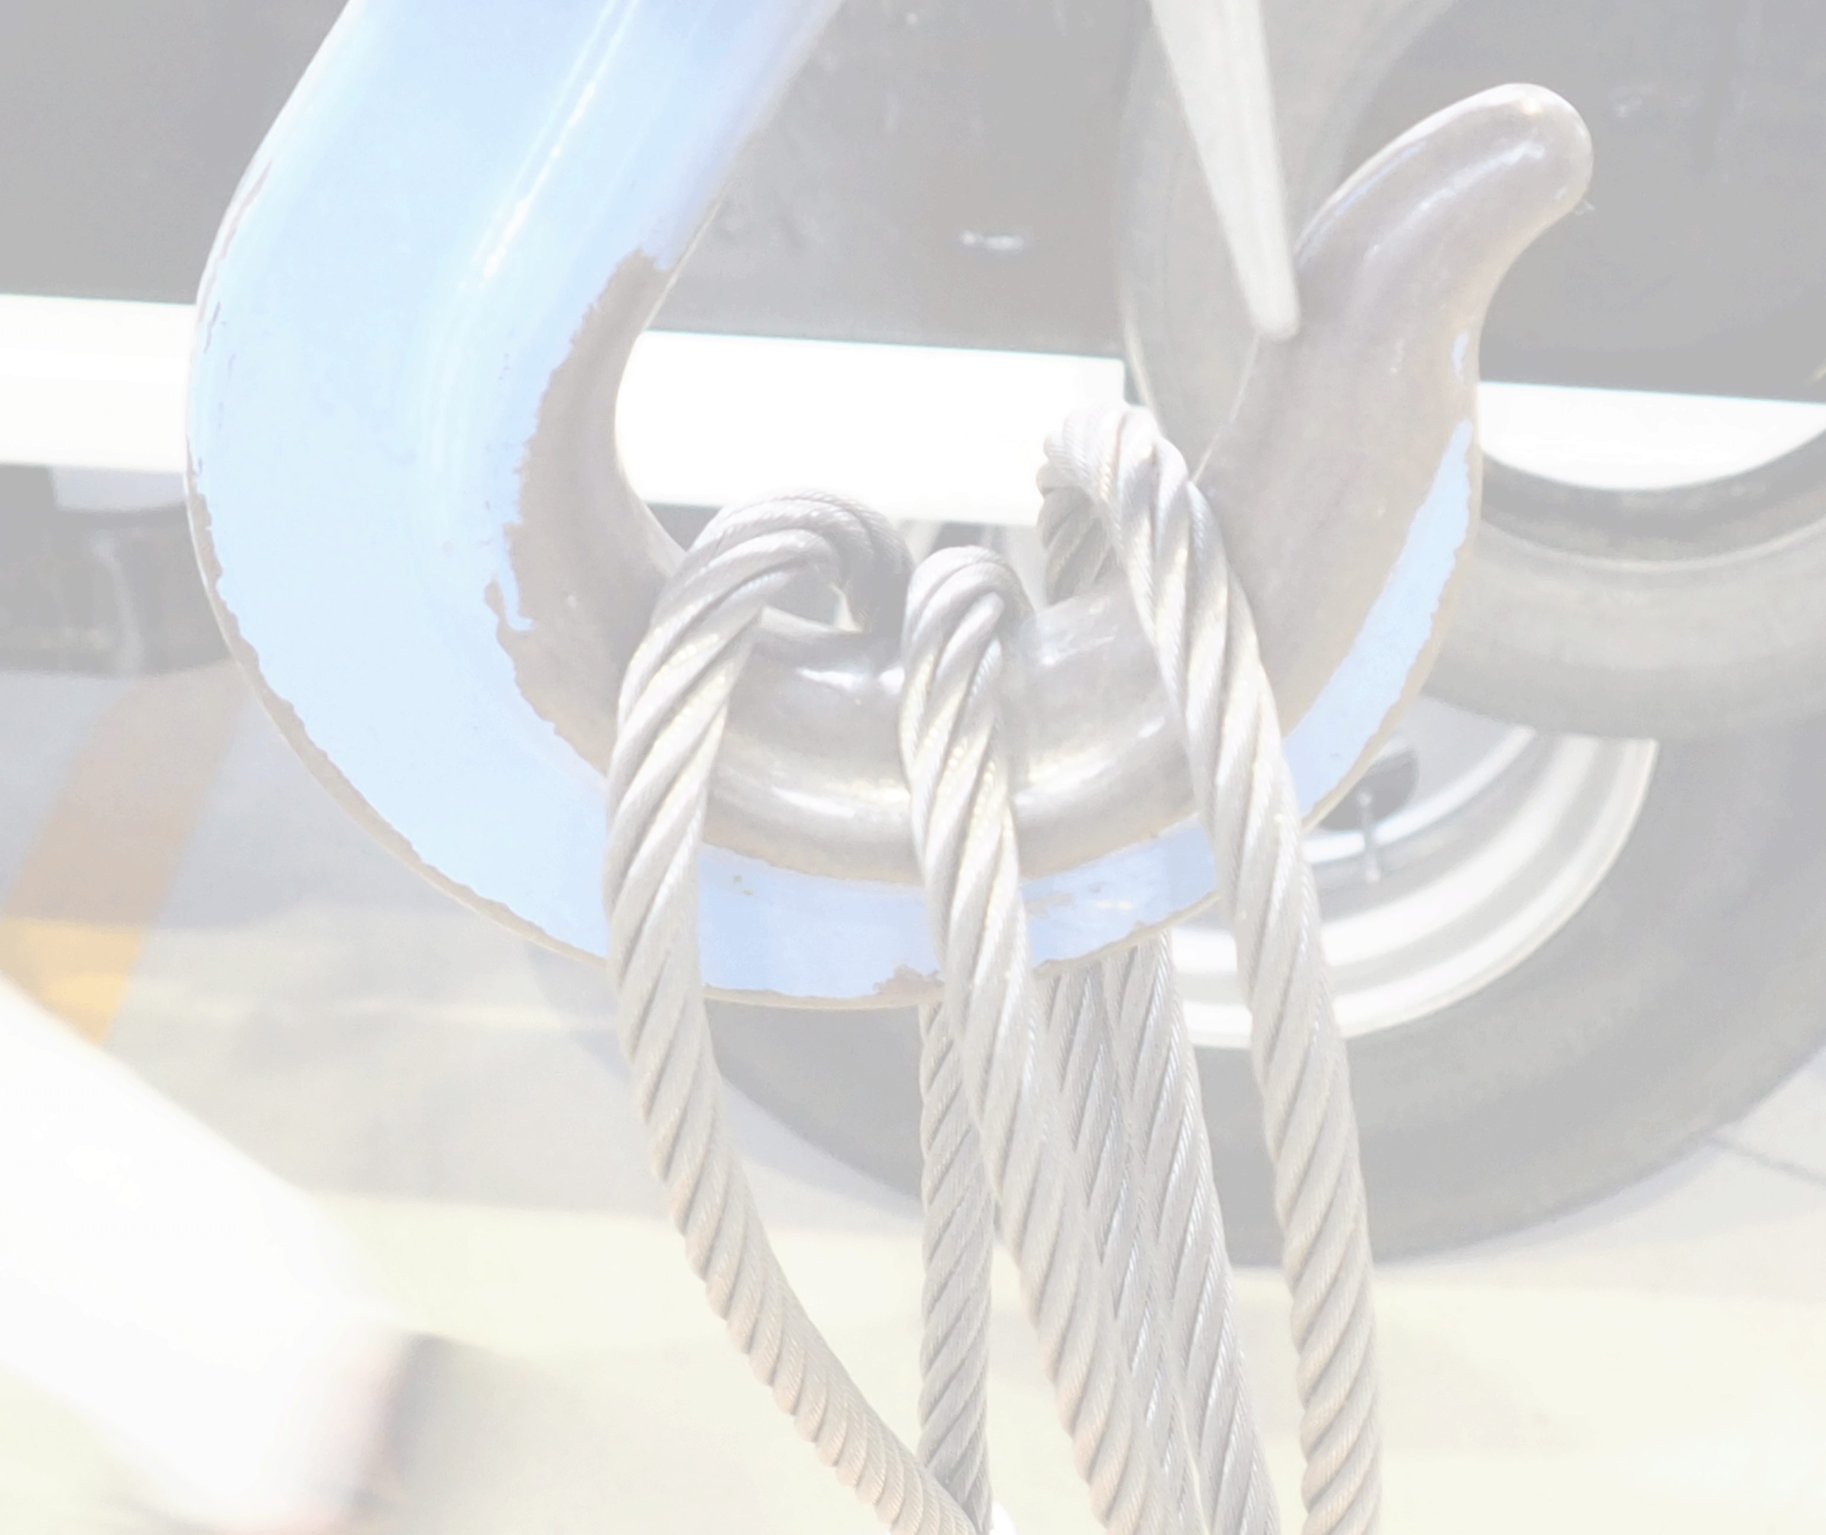

この講習用資料の構成
Үндсэн Сэдвүүд
  Тодорхойлолт ба Нэр Томьёо
  Ашиглах ба Ажиллуулах Тухай
  Гарын/Шүглэн Дохионууд
  Нэмэлт Видео
  Краны Ослын Нөхцөл Байдал
  移動式クレーンに関する用語と定義
  移動式クレーンの取り扱いと操作
  手による合図・笛による補助合図
  補足動画
  クレーン等による災害発生状況

Slide 3
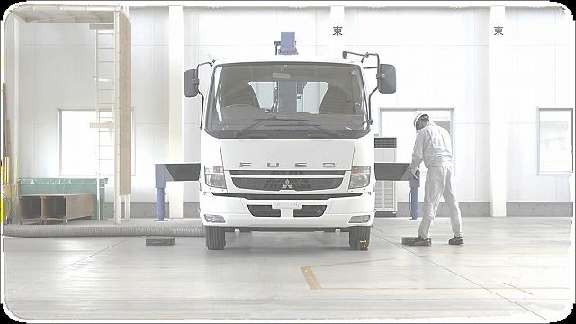
1. 移動式クレーンに関する定義と用語
1. Тодорхойлолт ба Нэр Томьёо

Slide 4
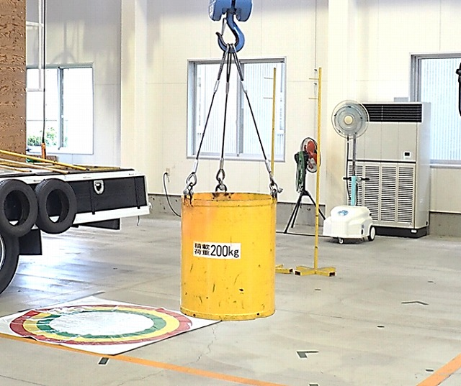
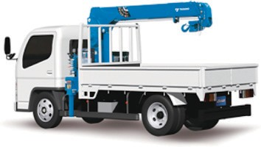
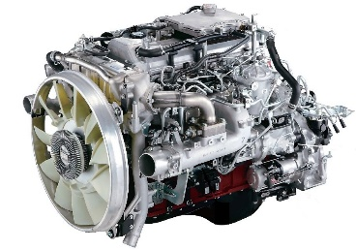

(1) 移動式クレーンの定義
(1) Тодорхойлолт: “Автомат Кранууд”
Хэвтээ чиглэлд тээвэрлэлт хийдэг
Тодорхой заагаагүй газар луу хөдөлдөг
水平に運搬
不特定の場所に移動
Өөр дээрээ суурилуулсан үндсэн хөдөлгүүртэй
Хөдөлгүүрийн хүчийг ашиглан өргөдөг
動力でつり上げ
原動機を内蔵

Slide 5
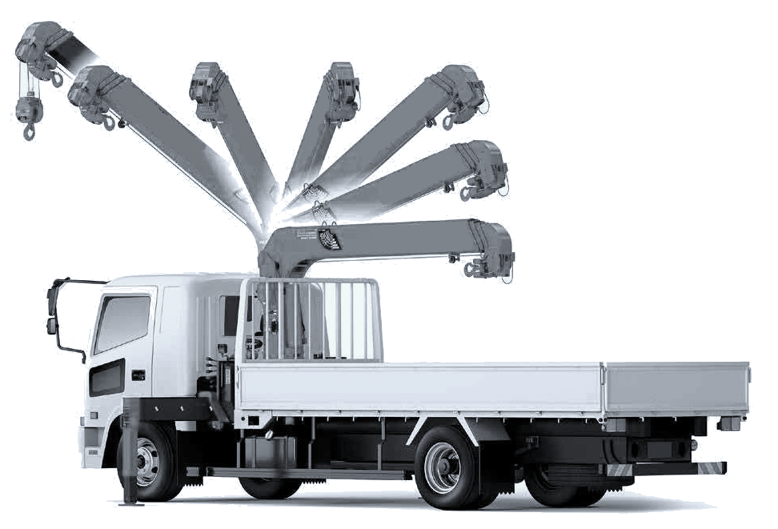
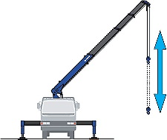
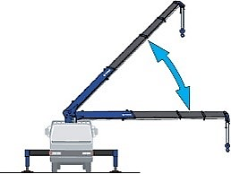
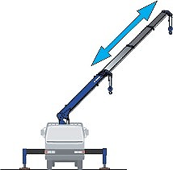
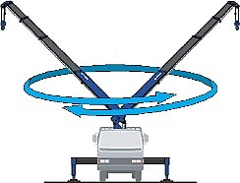
(2) 移動式クレーンの作動
(2) Автомат Краны Хөдөлгөөнүүд
Өргөх/Доошлуулах
Өргөх хэрэгсэл
巻上げ／巻下げ
2
ジブの起伏
1
3
1
3
4
Телескоп сунгалт
Эргэлдэх
ジブの伸縮
ジブの旋回
2
4

Slide 6
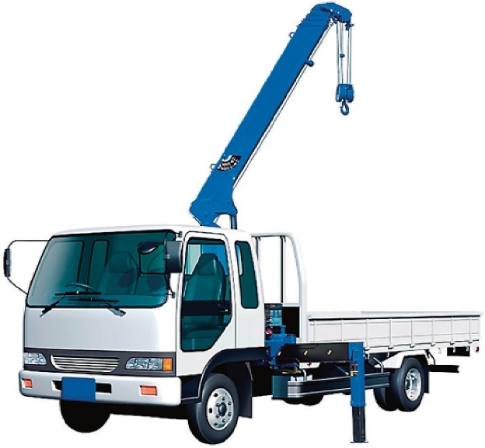
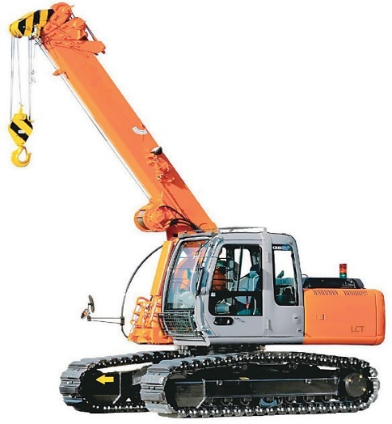
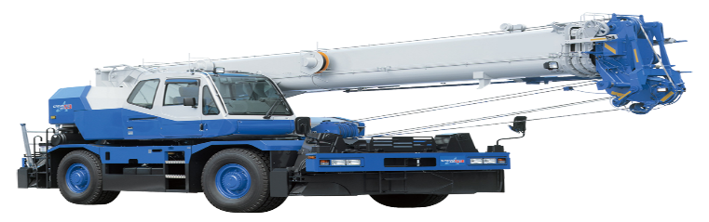
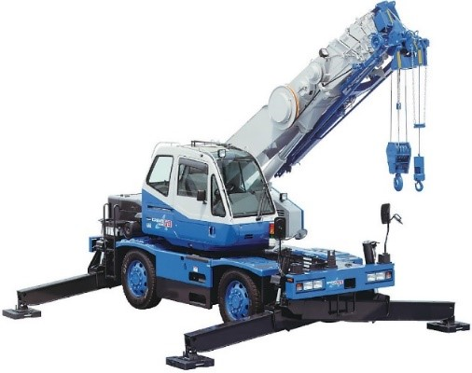
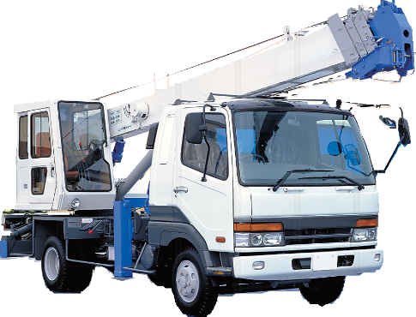
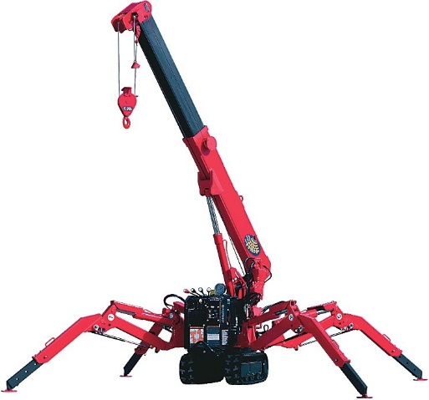
(3) 移動式クレーンの種類
(3) Автомат Краны Төрлүүд
Автокранууд トラッククレーン | Дугуйт кранууд ホイールクレーン | Гинжит кранууд クローラクレーン

Slide 7
(4) 移動式クレーンの運転資格
(4) Автомат Краныг Ажиллуулахад Тавигдах Шаардлага
Өргөх Даац つり上げ荷重 | ≥5 тонн 5トン以上 | ≥1 & <5 тонн 1トン以上5トン未満 | <1 тонн 1トン未満
Автомат Кран Операторын Гэрчилгээ 移動式クレーン運転士免許 | 〇 | 〇 | 〇
Хөнгөн Даацын Автомат Краны Ур Чадварын Сургалтын Курс 小型移動式クレーン運転技能講習 | ✕ | 〇 | 〇
Автомат Краны Ажиллагаанд Зориулсан Тусгай Боловсрол 移動式クレーン運転のための特別教育 | ✕ | ✕ | 〇

Slide 8
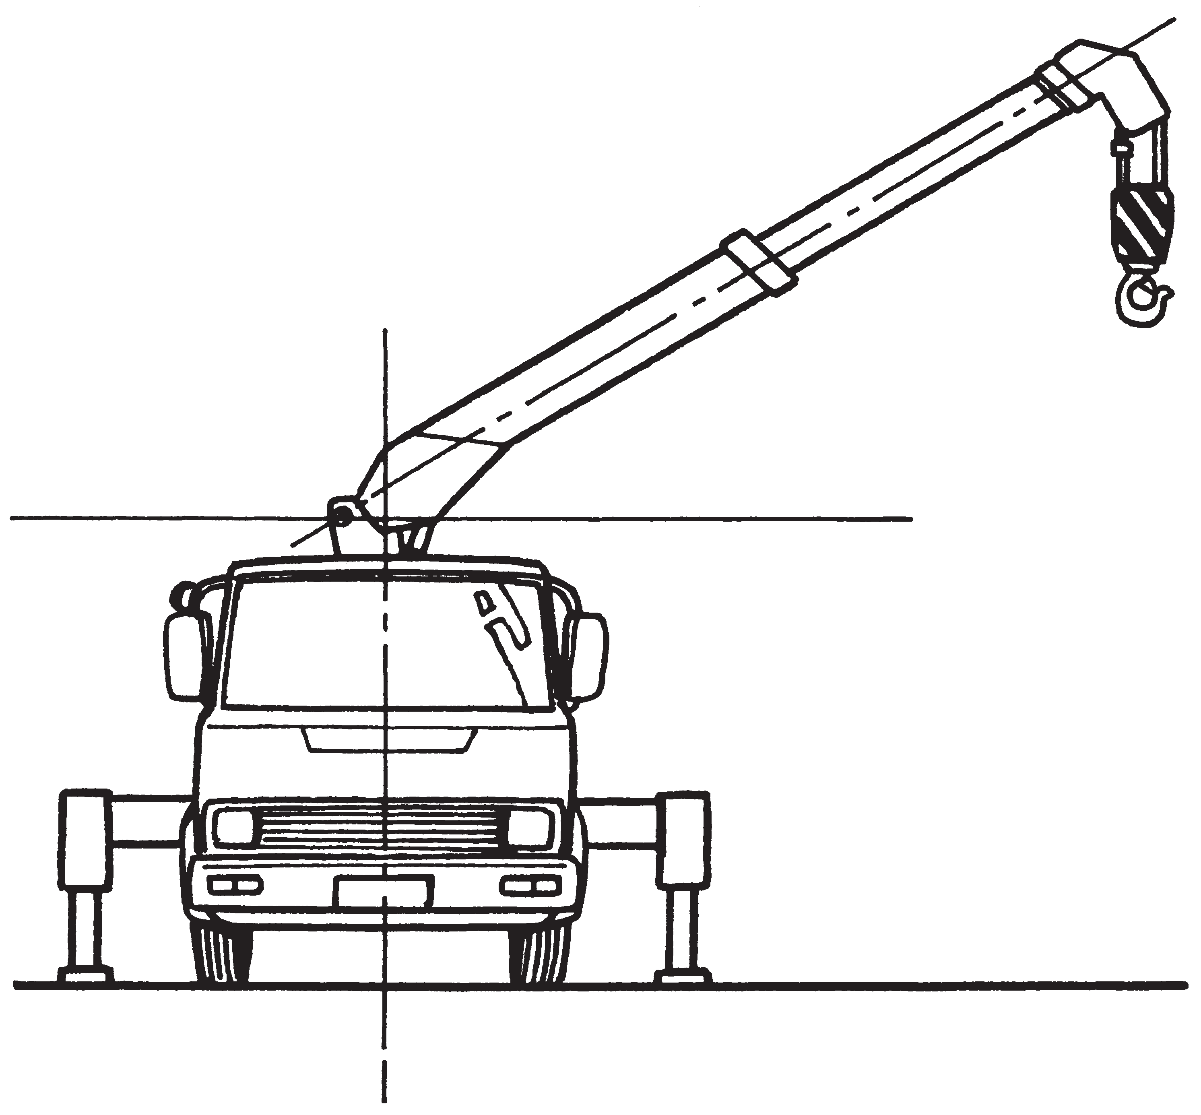
(5) ジブに関する用語-1
(5) Хөндлөвчийн Нэр Томьёо -1
Хөндлөвчийн тэнхлэг
Машинтай
кран
積載形トラッククレーン
ジブ基準線
Хөндлөвчийн урт
ジブ長さ
Хөндлөвчийн цэг
ジブポイント
Хөндлөвчийн цэгний хавчаар
Хөлийн хавчаар
フートピン
ジブポイントピン
Хөндлөвчийн өнцөг
ジブ傾斜角
Нийт өргөлтийн өндөр
総揚程
Хөндлөн
хавтгай
水平面
Газраас дээших өргөлтийн өндөр
地上揚程
Газар доорх өргөлтийн өндөр
Ажиллах радиус
作業半径
Эргүүлэх төв
旋回中心
地下揚程

Slide 9
(5) ジブに関する用語-2
(5) Хөндлөвчийн Нэр Томьёо -2
Дэгээний урт
フック長さ
Хутгуурын цилиндр
バケットシリンダ
Газраас дээших өргөлтийн өндөр
地上揚程
Хутгуур
バケット
Гарын цилиндр
アームシリンダ
Өргөгч цамхгийн сумны цилиндр
ブームシリンダ
Дэгээ
フック
Гадаад анхааруулгын чийдэн
外部表示灯（橙色）
Газар доорх өргөлтийн өндөр
地下揚程
Хамгийн бага ажиллах радиус
最小作業半径
Краны функц бүхий гидравлик экскаватор
クレーン機能付き油圧ショベル
Хамгийн их ажиллах радиус
最大作業半径

Slide 10
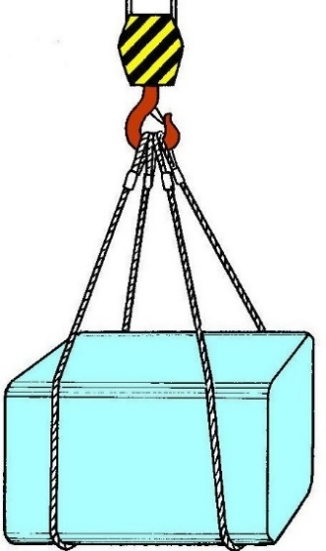
(6) つり上げ荷重
(6) Өргөх Даац
Дараах тохиолдолд хамгийн их даацыг даах боломжтой:
❶ оньсыг бүрэн сунгасан,
❷ хөндлөвчийн уртыг хамгийн бага болгосон,
❸ хөндлөвчийн өнцгийг хамгийн их болгосон.
つり上げ荷重とは，次の条件下における最大の荷重をいう。
アウトリガーを最大に張り出し，
ジブ長さを最も短く縮小して，
ジブの傾斜角を最大にしたとき
最短のジブ長さ
❷
最大
傾斜角
❸
Дэгээний масс
つり具の質量
Бохир Үнэлсэн Даац
定格総荷重
Нэрлэсэн Ачаалал
定格荷重
❶
最大張出し

Slide 11
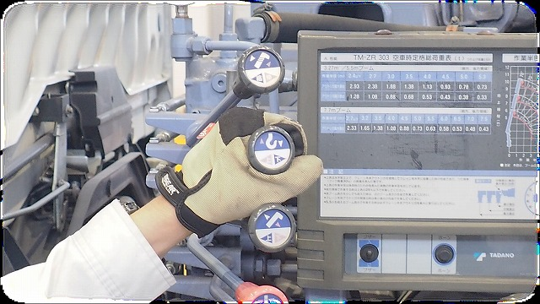
2. 移動式クレーンの取り扱いと操作
2. Ашиглах ба Ажиллуулах Тухай

Slide 12
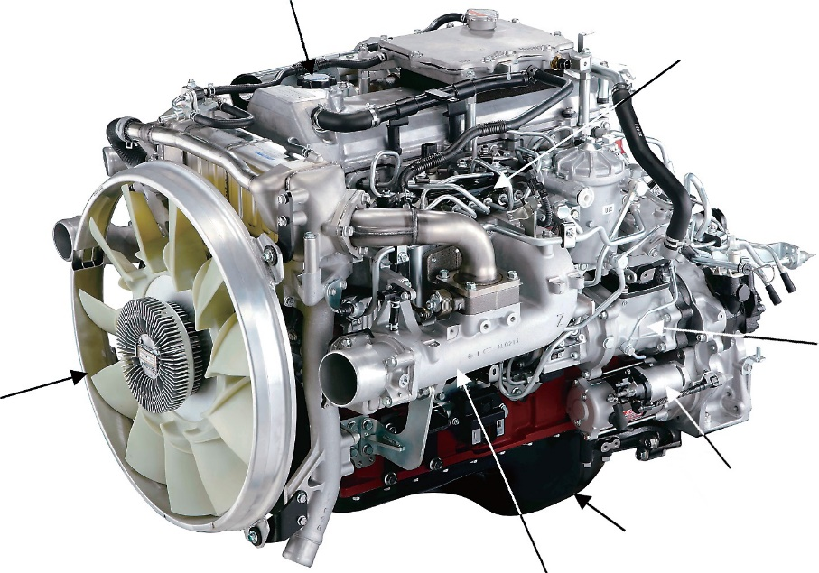
(1) 原動機：ディーゼルエンジン
(1) Дизель Хөдөлгүүр
Тос хийх порт
エンジンオイル給油口
Аккумлятор
蓄圧室
Түлшний шахуурга
燃料噴射装置の
燃料ポンプ
Сэнс
ファン
Өөрөө эхлэгч
セルモータ
Тосны сав
オイルパン
Оруулах хоолой
インテークマニホールド

Slide 13
(2) クレーン装置の作動
(2) Краны Тоног Төхөөрөмжийн Хөдөлгөөнүүд
  1
  2
  3
  4
Залуурын механизм
操向装置
PTO
Эргэлдэх механизм
旋回装置
Хөдөлгүүр
エンジン
Өргөх механизм
巻上装置
Гидротрансформатор
トルクコンバータ
Хөндлөвчийн телескоп сунгалт хийх/
өргөх хэрэгслийн механизм
ジブ伸縮/起伏装置
Гидравлик
шахуурга
油圧ポンプ
Гидравлик тосны танк
作動油タンク

Slide 14
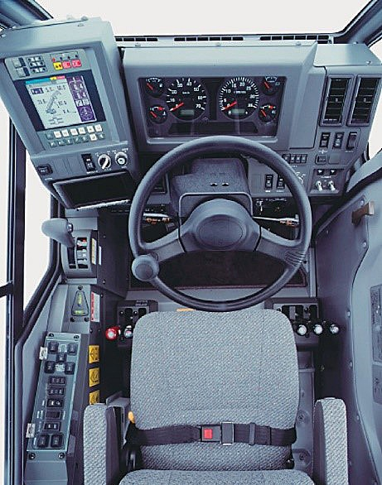
(3) 操作装置の配置例-1（ラフテレーンクレーン）
(3) Ажиллуулах Төхөөрөмжийн Зохион Байгуулалтын Жишээ -1
Хийн Дугуйт Кран
❶ Даацын момент хязгаарлагч | 過負荷防止装置
❷ Эргүүлэх тоормосны унтраалга | 旋回ブレーキスイッチ
❸ PTO унтраалга | PTOスイッチ
❹ Эргүүлэх хөшүүрэг | 旋回レバー
❺ Телескоп сунгалт хийх хөшүүрэг | 伸縮レバー
❻ Оньсны удирдлагын самбар | アウトリガー操作パネル
❼ Гол өргөгч хөшүүрэг | 主巻ウインチレバー
❽ Туслах өргөх хөшүүрэг | 補巻ウインチレバー
❾ Өргөх механизмын хөшүүрэг | 起伏レバー
1
2
3
7
4
8
5
9
6

Slide 15
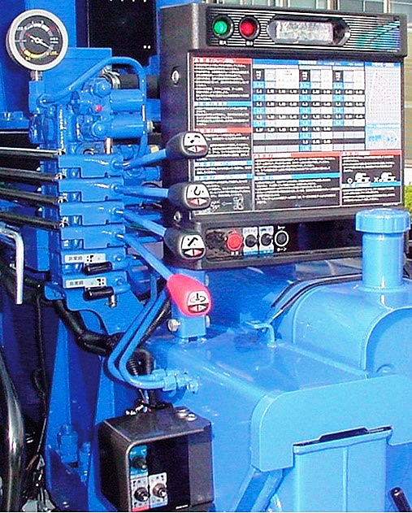
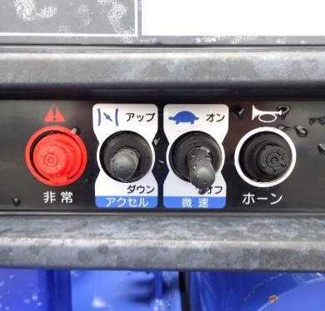
(3) 操作装置の配置例-2（積載型トラッククレーン）
(3) Ажиллуулах Төхөөрөмжийн Зохион Байгуулалтын Жишээ -2
Авто Ачигчтай Кран
❶ Даацын тоолуур | 荷重計
❷ Телескоп сунгалт хийх хөшүүрэг | 伸縮レバー
❸ Өргөх хөшүүрэг | ウインチレバー
❹ Өргөх механизмын хөшүүрэг | 起伏レバー
❺ Эргүүлэх хөшүүрэг | 旋回レバー
❻ Яаралтай тусламжийн өргүүрийн хөшүүрэг | 非常用ジャッキレバー
❼ Дэгээг оруулах/гаргах унтраалга | フック格納/取出スイッチ
❽ Өргүүрийн удирдлагын унтраалгууд | ジャッキスイッチ
❾ Оньсны суналтын өргөнийг тодорхойлогч | ｱｳﾄﾘｶﾞｰ張出状態表示灯
➓ Анхааруулах гэрэл | 限界警告灯
⓫ Яаралтай тусламжийн хяналтын унтраалга | 非常操作スイッチ
⓬ Хурдасгагчийн унтраалга | アクセルスイッチ
⓭ Удаан хурдны унтраалга | 微速スイッチ
⓮ Дохионы унтраалга | ホーンスイッチ
1
9
10
2
3
4
6
5
11
13
7
8
12
14

Slide 16
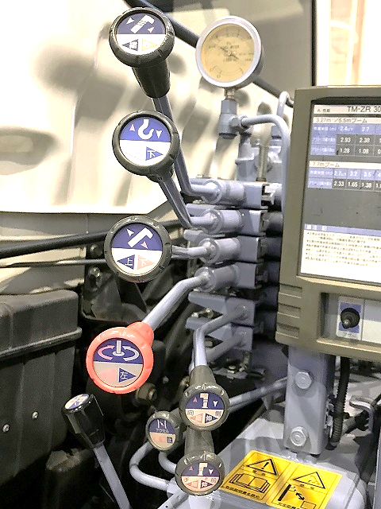







(4) 積載形トラッククレーンの操作レバー-1（配置）
(4) Авто Ачигчтай Кран дээрх Хяналтын Хөшүүрэг -1
Хөшүүрэг Зохицуулах Жишээ
❶ Хөндлөвчийн телескоп сунгалт хийх ジブ伸縮操作レバー
❷ Дэгээг өргөх/доошлуулах フック巻上・巻下起伏操作レバー
❸ Хөндлөвчийн өргөх механизм ジブ起伏操作レバー
❹ Эргүүлэх 旋回操作レバー
❺ Оньс: эсрэг талын アウトリガー操作レバー（向側）
❻ Оньс: операторын талын アウトリガー操作レバー（手前側）
❼ Хурдасгагч アクセルレバー
1
Буцаан татах
Сунгах
縮
伸
Өргөх
Доошлуулах
2
巻上
巻下
Дээшлүүлэх
Доошлуулах
起
伏
3
Баруун
Зүүн
右
左
Гаргах
Оруулах
4
出
入
5
Гаргах
Оруулах
出
入
7
6
Бага
Өндөр
低速
高速

Slide 17
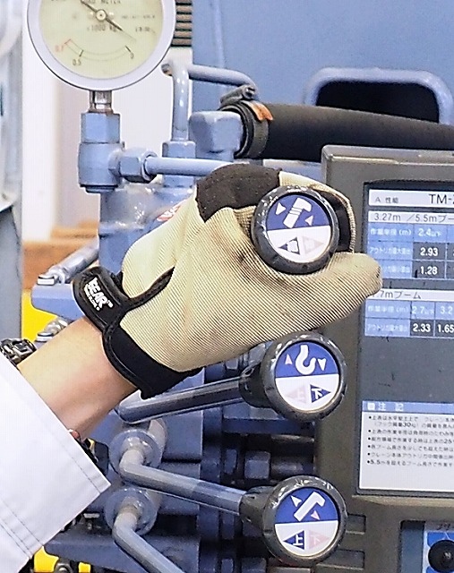
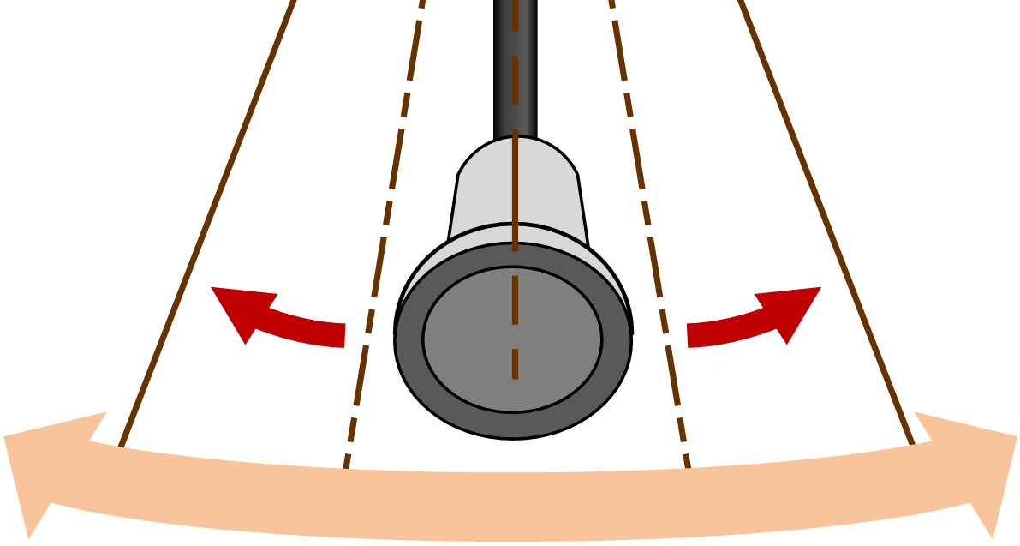
(4) 積載形トラッククレーンの操作レバー-2（操作）
(4) Авто Ачигчтай Кран дээрх Хяналтын Хөшүүргүүд -2
Ашиглалт
Өндөр
Өндөр
Бага
Сул зогсолт
Бага
高速
高速
低速
アイドリング
低速

Slide 18
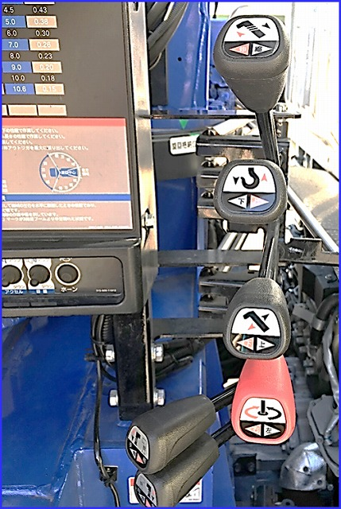
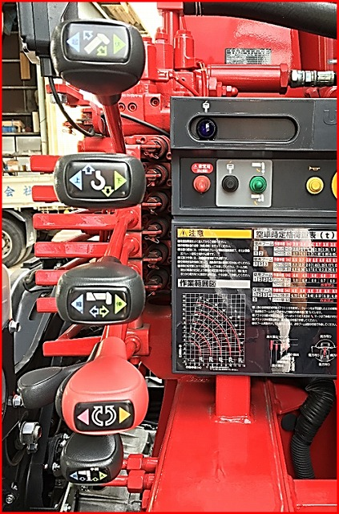
(4) 積載形トラッククレーンの操作レバー-3（メーカーによる配置の差異）
(4) Авто Ачигчтай Кран дээрх Хяналтын Хөшүүргүүд -3
Үйлдвэрлэгчийн Ялгаа
Өргөх ажиллагаа
Телескоп сунгалт хийх
ジブ伸縮
ジブ起伏
Дэгээг өргөх/доошлуулах
フック巻上げ／巻下げ
Телескоп сунгалт хийх
Өргөх ажиллагаа
ジブ起伏
ジブ伸縮
Эргэлдүүлэх
旋回

Slide 19
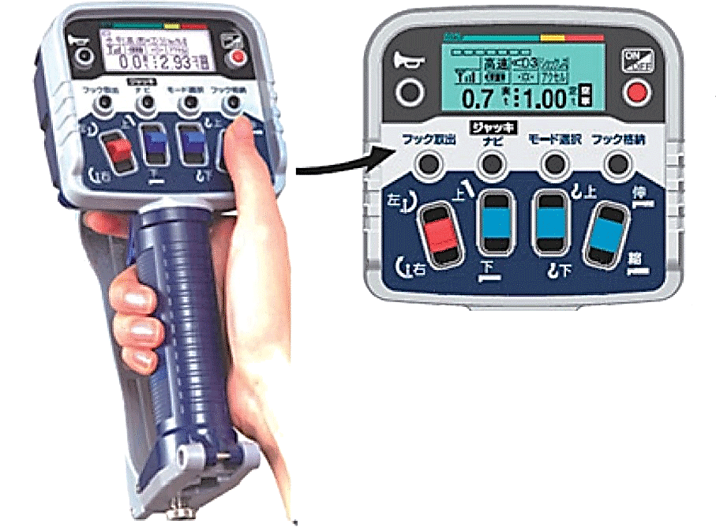
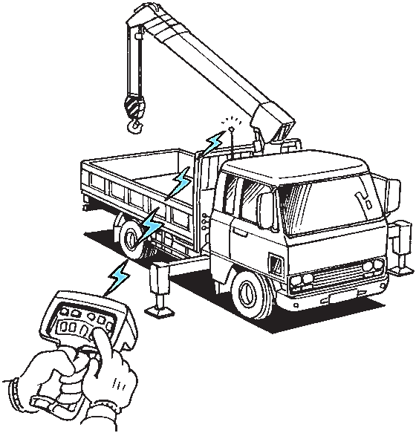
(4) 積載形トラッククレーンの操作レバー-4（リモコン）
(4) Авто Ачигчтай Кран дээрх Хяналтын Хөшүүргүүд -4
Алсын Удирдлагын Төхөөрөмж*
❶ Хурдасгагчийн хөшүүрэг | アクセルレバー
❷ Ачааны дэлгэц | 荷重表示
❸ Эргүүлэх унтраалга | 旋回スイッチ
❹ Өргөх механизмын унтраалга | 起伏スイッチ
❺ Дэгээг өргөх/доошлуулах унтраалга | フック巻上げ／ 巻下げスイッチ
❻ Телескоп сунгалт хийх унтраалга | 伸縮スイッチ
2
3
4
5
6
1
*хөндлөнгийн оролцооноос сэргийлэх функц
ノイズの影響や電波障害を受けることがあるので、混信防止機能を備えている。

Slide 20
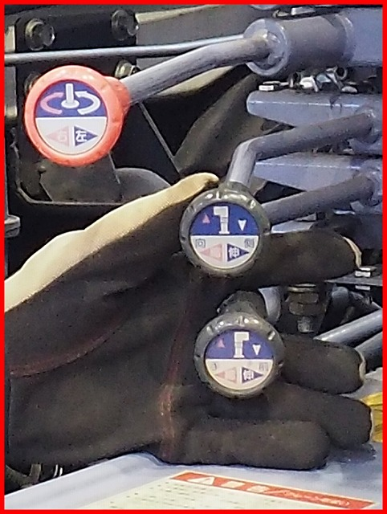
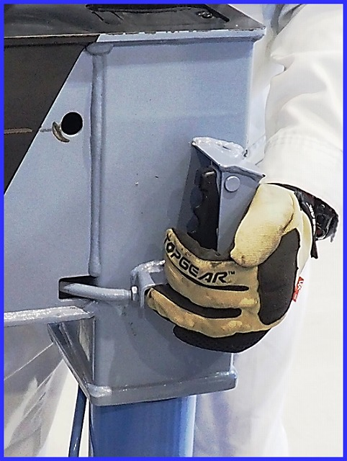
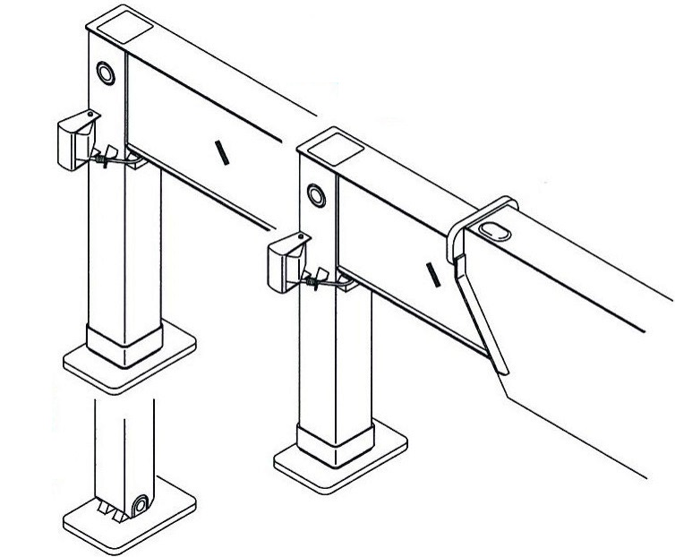
(5) 積載形トラッククレーンのアウトリガー-1（伸長）
(5) Авто Ачигчтай Краны Оньснууд -1
Сунгалт
Гараар
手動で引き出し
Гидравликаар
油圧で伸長

Slide 21
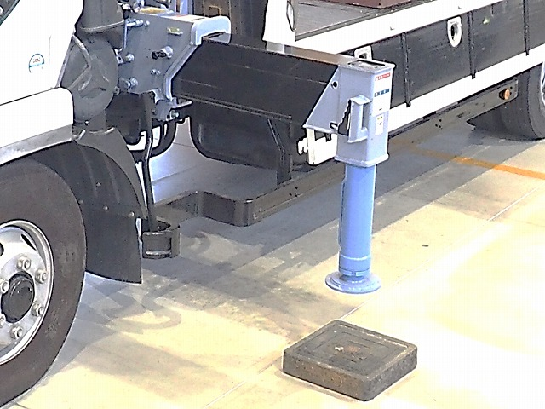
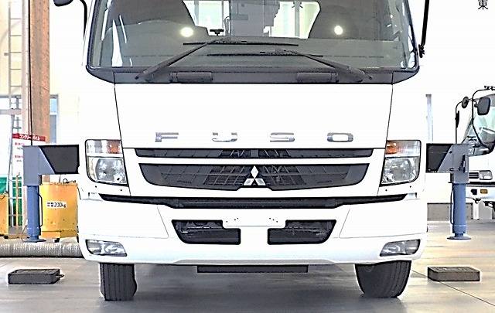
(5) 積載形トラッククレーンのアウトリガー-2（張出し幅）
(5) Авто ачигчтай краны оньснууд -2
Сунгалтын Өргөн
Зарчмын хувьд бүтэн сунгалттай
原則として最大張出
Хоёр талд ижил тэнцүү байна
左右を均等に張出す

Slide 22
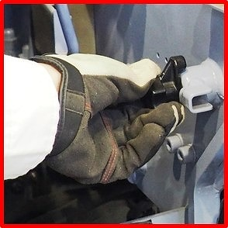
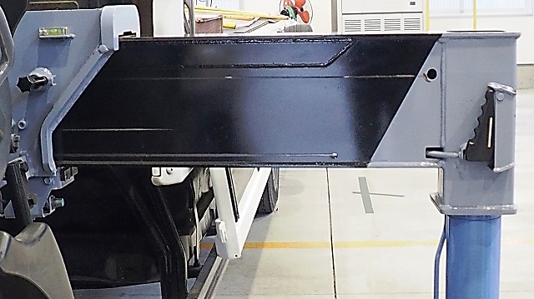
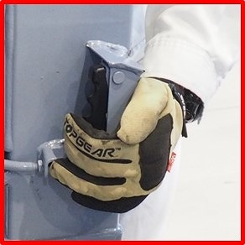
(5) 積載形トラッククレーンのアウトリガー-3（ロックピン）
(5) Авто ачигчтай краны оньснууд -3
Түгжээний Тээглүүрүүд
Шууд холбогдсон
утсаар дамжин
ワイヤを介して直結
Жолоодох Түгжээний Хавчаар
走行用ロックピン
Нэр даралтын Хөшүүрэг
ワンタッチレバー
(Түгжээний хавчаар)
(ロックピン)

Slide 23
(6) 実作業の範囲
(6) Ажиллах Бодит Хүрээ
Эргүүлэх төв
旋回中心
Эргүүлэх төв
旋回中心
L1
L2
L1
L2
Ажиллах радиус
作業半径
Ажиллах радиус
作業半径
L1：Ажиллагааны бодит хүрээ 実際に作業できる範囲 | L2：Кран суурилуулах хүрээ クレーン設置に必要な範囲

Slide 24

(7) 積載形トラッククレーンの作業領域と安定度
(7) Ажиллах Хүрээ ба Тогтвортой Байдал
Тогтворгүй байдлын муж
特に安定性が悪い領域
Эргүүлэх төв
旋回中心
Ар
тал
後方領域
Урд
тал
前方領域
Хажуу
тал
側方領域
Оньсны төв
アウトリガーの中心

Slide 25
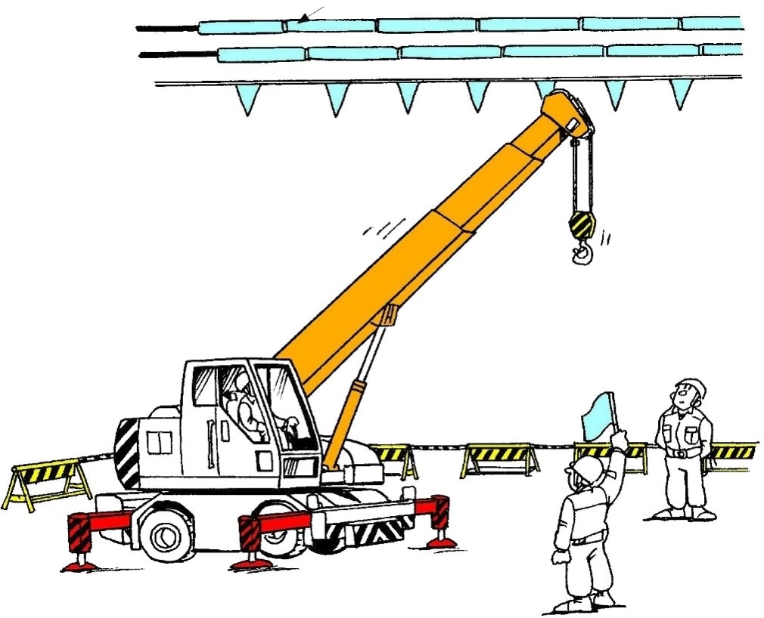
(8) 送配電線付近での作業
(8) Эрчим Хүчний Шугамуудын Ойролцоо Ажиллах
Өндөрлөсөн анхааруулах шугам/хаалтууд
防護ゲート
Шугамын хамгаалалтууд
建設用防護管
（配電線の場合）
Ажиллах хүрээг хязгаарлах төхөөрөмж
作業範囲制限装置
Томилогдсон хянагч
専任の監視責任者
Оруулахгүй байх хэмжүүр
立入禁止措置

Slide 26
(9) 安全距離-1
(9) Цахилгааны Шугамаас Хол Байх Хамгийн Бага Зай -1
Өндөр хүчдэлийн шугам
高圧配電線
ℓ: Хол байх хамгийн бага зай
安全な隔離距離
（配電線）
（送電線）
Аюулгүй
安全
Өндөр хүчдэлийн
уналтын утас
Аюул
高圧引下線
（特に危険）
Бага-
хүчдэлийн
шугам
低圧配電線
Трансформатор
柱上変圧器
Аюулгүй
安全
Байшингийн хажуугийн
住宅側
Замын хажуугийн
車道側
a) Түгээх Шугам
B) Дамжуулах Шугам

Slide 27


(9) 安全距離-2
(9) Цахилгааны Шугамаас Хол Байх Хамгийн Бага Зай -2
Цахилгааны
шугам
Xол байх хамгийн бага
зай
11 м
7 м
5 м
4 м
3 м
2 м
電線
安全な離隔距離
6.6 кВ
33 кВ
77 кВ
Хүчдэл
154 кВ
275 кВ
500 кВ

Slide 28
(10) 感電電流の安全限界
(10) Цахилгаан Гүйдлийн Аюулгүй Хязгаар
Цахилгаан дамжуулалтын үргэлжлэх хугацаа (мс)
^{通電時間（ms）}
ХГ-1: Цочсон хариу үйлдэл үзүүлэхгүй 感知するが驚くような反応なし
ХГ-2: Хортой нөлөө байхгүй 通常有害な生理学的影響なし
ХГ-3: Бие эрхтэнд гэмтэл учруулахгүй 通常器官に損傷なし
ХГ-4: Зүрх/амьсгал зогсох 心拍停止などの病生理学的影響あり
ХГ-4.1: Ховдлын фибрилляци: ≤5% 心室細動の確立は約5%以下
ХГ-4.2: Ховдлын фибрилляци: ≤50% 心室細動の確立は約50%以下
ХГ-4.3: Ховдлын фибрилляци: <50% 心室細動の確立は約50%超
ХГ-1
ХГ-2
ХГ-3
ХГ-4
❶：ХГ-4.1
❶：ХГ-4.2
❶：ХГ-4.3
❶
❷
❸
Урсах гүйдэл (мА)
^{通電電流（mA）}

Slide 29
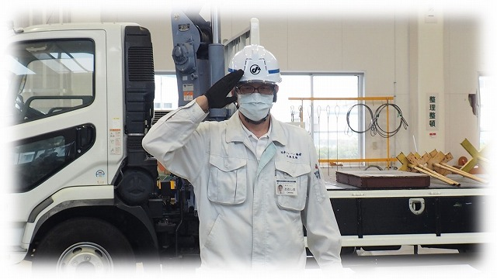
3. 手による合図・笛による補助合図
3. Гарын/Шүглэн Дохионууд

Slide 30
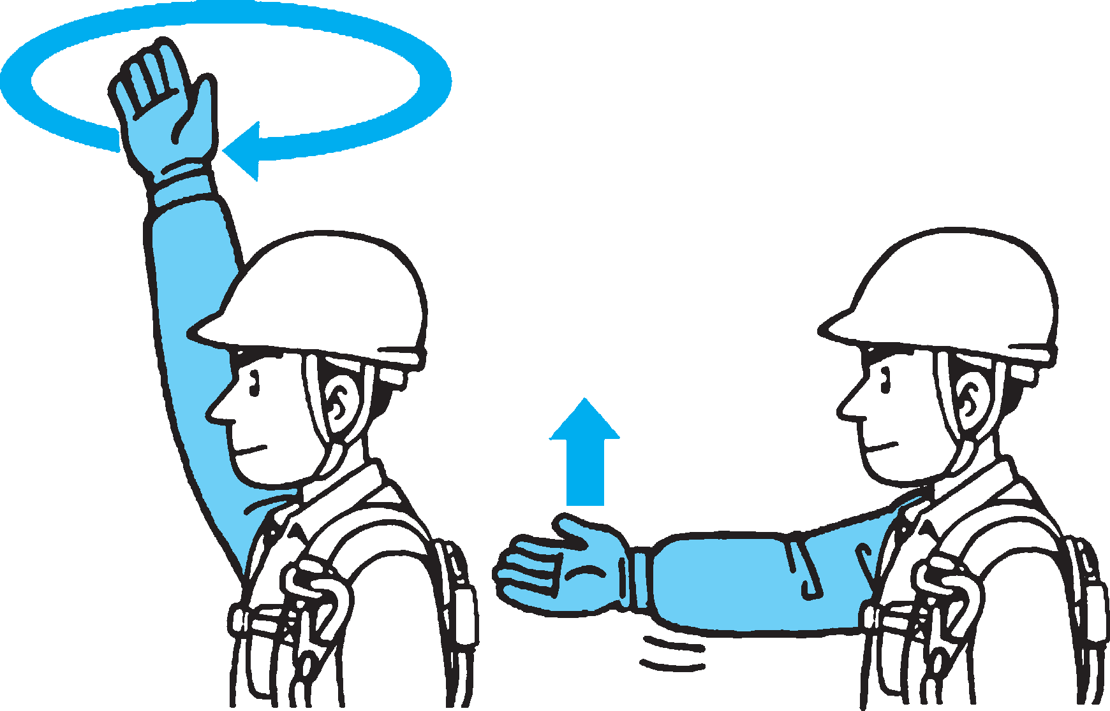

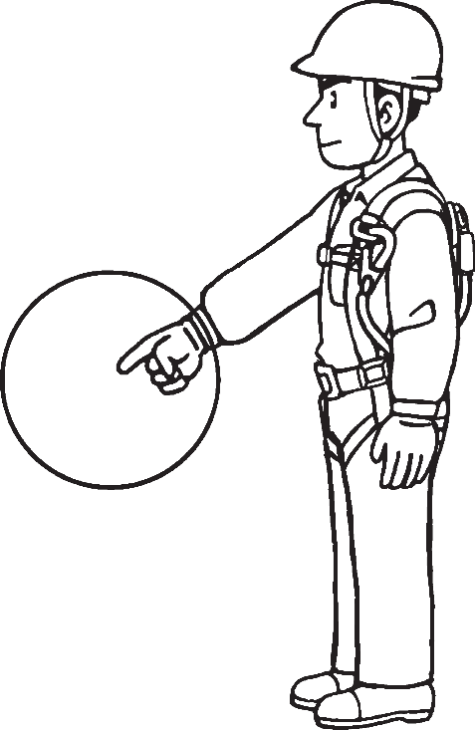
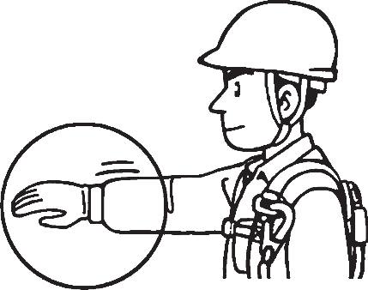
(1) 手による合図 -1
(1) Гарын Дохионууд -1
Краныг дуудах | Байрлалыг тодорхойлох | Дэгээг өргөх
 |  | Дэгээг доошлуулах
1
2
3
巻上げ
呼び出し
位置の指示
4
巻下げ

Slide 31
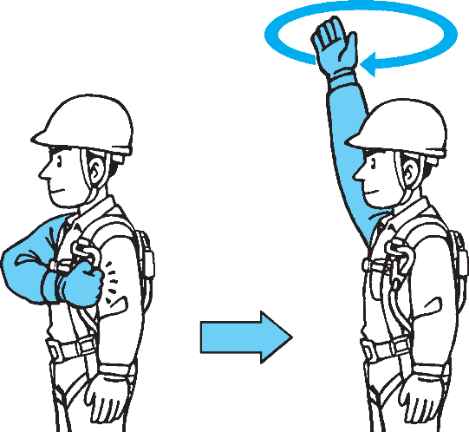
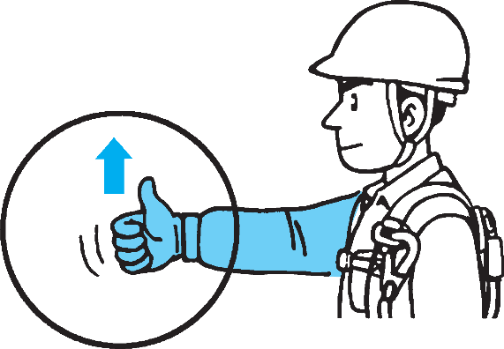
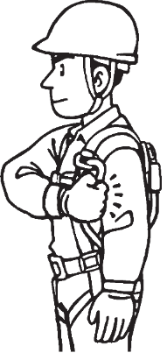
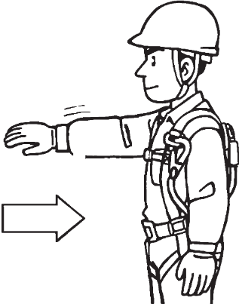
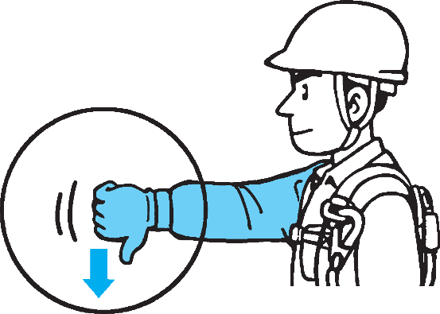
(1) 手による合図 -2
(1) Гарын Дохионууд -2
5
Туслах дэгээг өргөх | Хөндлөвчийг дээшлүүлэх
Туслах дэгээг доошлуулах | Хөндлөвчийг доошлуулах
7
補巻上げ
ジブ上げ
6
8
補巻下げ
ジブ下げ

Slide 32
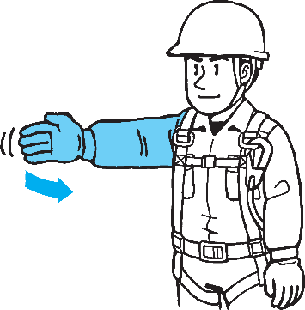
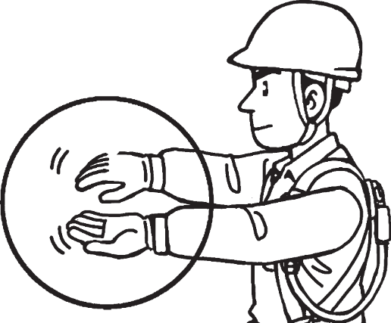


(1) 手による合図 -3
(1) Гарын Дохионууд -3
Хэвтээ чиглэлд хөдлөх | Ачааг эргүүлэх
Удаанаар хөдлөх | Хөндлөвчийг сунгах/Буцаан татах
9
11
水平移動
荷の反転
10
12
微動
ジブの伸縮

Slide 33



(1) 手による合図 -4
(1) Гарын Дохионууд -4
Зогсоох | Яаралтай зогсоох | Ажиллагаа дууслаа
13
14
15
停止
急停止
作業完了

Slide 34





(2) 笛による補助合図
(2) Туслах Шүглэн Дохионууд
Краныг дуудах 呼び出し | +
Дэгээг өргөх 巻上げ | +
Дэгээг доошлуулах 巻下げ | +
Зогсоох 停止 | +
1
2
3
4

Slide 35

4. 補足動画
4. Нэмэлт видео
  Оньснуудыг Суурилуулахад Зориулсан Зөвлөмж
  Заах ба Дуудах - Ачаа Өргөх Үед
  Заах ба Дуудах - Ачаа Буулгах Үед
  Ачаа Савлах Үе Дэх Краны Ажиллагаанд Зориулсан Зөвлөмж
  Гарын Дохионууд ба Туслах Шүглэн Дохионууд
  アウトリガー設置のポイント
  指差呼称～巻上げ時
  指差呼称～巻下げ時
  荷振れ時のクレーン操作のポイント
  手による合図・笛による補助合図

Slide 36

(1) アウトリガー設置のポイント
Оньснуудыг Суурилуулахад
Зориулсан Зөвлөмж

Slide 37

Оньс
Краны ажиллагааны явцад тээврийн хэрэгслийг тогтвортой болгоход ашигладаг төхөөрөмж

Slide 38

(2) 指差呼称～巻上げ時
(2) Заах ба Дуудах
- Ачаа Өргөх Үед

Slide 39

Заах ба Дуудах Гэж Юу Вэ
Заах ба Дуудах нь аюулыг таамаглах үйлдэл юм

Slide 40

(3) 指差呼称～巻下げ時
(3) Заах ба Дуудах
- Ачаа Буулгах Үед

Slide 41

Буулгах байрлал
Буулгах байрлалыг баталгаажуулах

Slide 42

(4) 荷振れ時のクレーン操作のポイント
(4) Ачаа Савлах Үе Дэх Краны Ажиллагаанд
Зориулсан Зөвлөмж

Slide 43

Өргөх механизмын ажиллагааны үед “савлалт”-ыг зогсоох
“Савлалт”-ыг зогсоохын тулд хөндлөвчийг “савлалт”-тай ижил чиглэлд дээш, доош хөдөлгөнө

Slide 44

(5) 手による合図・笛による補助合図
(5) Гарын Дохионууд ба Туслах Шүглэн Дохионууд

Slide 45

Шүглэн дохионууд
Гарын дохиотой хамт шүглэн дохиог заавал гүйцэтгээрэй

Slide 46

5. クレーン等による災害発生状況
5. Краны Ослын Нөхцөл Байдал

Slide 47

5-1. クレーン等による死亡災害の推移（データ出典：クレーン年鑑）
5-1. Хөнөөлтэй Ослын Чиг Хандлага
Краны ослууд
Хөнгөн даацын автомат крануудын осол
人/Нас Баралт
（クレーン等による死亡者数）
小型移動式クレーンによる死亡者数
56
34

Slide 48




5-2. 2018年における死亡災害の内訳（機種別，令和元年「クレーン年鑑」より）
5-2. Үхлийн Хөнөөлтэй Ослууд (краны төрлөөр)
Автокран
トラッククレーン
1
Дугуйт
Кран
ホイールクレーン
6
Гинжит
Кран
クローラクレーン
17
2018
онд
Машинтай
Кран
積載形トラッククレーン
10

Slide 49





5-3. 2018年における死亡災害の内訳（原因別，令和元年「クレーン年鑑」より）
5-3. Үхлийн Хөнөөлтэй Ослууд (шалтгаанаар)
Хөмрөх, эд анги эвдрэх гэх мэт.
Тэжээ/ачаанд цохиулах
2
2
転倒
激突
Унах
(ажилчин)
12
墜落
2018
онд
挟圧
Дунд нь
хавчуулагдах
9
Унах
(ачаа)
9
落下

Slide 50








5-4. 災害事例
5-4. Ослын Тохиолдлууд

Slide 51

災害事例１（つり荷の落下）
Ослын Тохиолдол 1
Өлгөсөн Ачаа Унах
  1
  Хэт эргэлдэхийг анхааруулах төхөөрөмжийн ажиллагаа унтарсан.
巻過警報装置を切ったままクレーン作業を実施
  2
  Дэгээ хөндлөвчийг цохиж, төмөр утсан олс тасарсан.
フックがジブに当たり，ワイヤロープが破断
  Унасан ачаа ажилчныг цохисон.
落下したつり荷が作業者を直撃
  3
  Ажлаа эхлэхийн өмнө хэт эргэлдэхийг анхааруулах төхөөрөмжийн унтраалгыг асаах хэрэгтэй.
作業開始前に巻過警報装置のスイッチを入れる。

Slide 52

災害事例２（転倒・挟圧）
Ослын Тохиолдол 2
Хөмрөөд дунд нь хавчуулагдсан
  Оньсны хамгийн бага сунгалтыг тогтворгүй дөрвөлжин модон дээр байрлуулсан.
最小張出しのアウトリガーを不安定な角材上に設置
  2
  Хөндлөвч хамгийн ихээр сунахад кран хөмөрсөн.
最大張出しにしたジブでの作業中にクレーンが転倒
  Ажилчин машинуудын хооронд хавчуулагдсан.
作業者がトラック間で挟圧
  3
  1
  Тавцан дээрх бүрэн сунасан оньсыг шаардлагатай хүчээр тохируулна.
アウトリガーは最大張出しとし，必要強度の敷板上に設置する。

Slide 53

災害事例３（つり荷の激突）
Ослын Тохиолдол 3
Өлгөсөн Ачаанд Ажилчин Цохиулсан
  Эсрэг талаас ачааг буулгасны улмаас кран хазайхад хүрсэн.
荷下ろし側とは反対の荷を先に下したためクレーンが傾斜
  Өлгөсөн ачаа ажилчныг цохисон.
つり荷が作業者に衝突
  1
  2
  Ажилчин мөн ачсан ачаа унахад шууд цохиулсан.
積み荷も崩れ，作業者を直撃
  3
  Ажиллуулахын өмнө аюулгүй ажлын үйл явцыг баталгаажуулна .
事前に安全な作業方法を確認する。

Slide 54

災害事例４（点検中の負傷）
Ослын Тохиолдол 4
Тоног Төхөөрөмж Шалгах Явц Дахь Гэмтэл Бэртэл
  Хөдөлгүүр ажиллаж байхад ажилчин зай хураагуурын кабелийг тохируулжээ.
エンジンをかけたままバッテリーコードを調整
  1
  Түүний гар эргэх хөдөлгүүрийн сэнсэнд санамсаргүй хүрсэн байна.
誤って回転しているエンジンのファンに腕が接触
  2
  Аливаа шалгалт болон засвар үйлчилгээг хийхийн өмнө хөдөлгүүрийг зогсоох хэрэгтэй.
点検や調整はエンジンを停止した状態で行う。

Slide 55


災害事例５（つり荷の落下・直撃）
Ослын Тохиолдол 5
Ажилчин Өлгөсөн Ачаанд Цохиулсан
  Дохио өгөгчийн зааварчилгаагүй ачааг буулгаж байна.
合図者の指示を待たずにつり荷を下ろそうとした
  1
  Ачаа шаттай хүрэлцэж, нурж унасан.
つり荷が足場に接触し，荷崩れが発生
  2
  Унасан ачаа ажилчныг шууд цохисон.
落下したつり荷が合図者を直撃
  3
  Краны операторууд дохиог дагах ёстой.
運転者は必ず合図者の指示に従ってクレーン操作を行う。

Slide 56

災害事例6（金属疲労による折損）
Ослын Тохиолдол 6
Металлын Элэгдлээс Шалтгаалсан Гэмтэл
  Ачааг өргөх гэж байв.
荷をつり上げるために巻上げようとした
  1
  Металл элэгдсэнээс болж хөндлөвч хугарч, унасан.
ジブが金属疲労等によって折損・落下
  2
  3
  Хөндлөвчийн үзүүр ажилчны зүүн гарыг цохисон.
ジブの先端が作業員の左手に落下
  Тогтмол хийгддэг хувийн үзлэг шалгалтыг заавал хийж байх хэрэгтэй.
定期自主検査を確実に実施する。

Slide 57

災害事例７（転倒・下敷き）
Ослын Тохиолдол 7
Хөмөрч Унасан Кранд Дарагдсан Ажилтан
  1
  Даацын моментын хязгаарлагч дохио өгч, анхааруулсан боловч эргүүлэхийг үргэлжлүүлсэн.
過負荷防止装置の警報が鳴りつつも旋回を継続
  Бүрэн
  сунгасан
  フルブーム
  Кран хөндий тал руу унасан байна.
クレーンが谷側に転倒
  1
  Оператор шидэгдэж, краны доор дарагдсан байна.
運転者が投げ出され，クレーンの下敷きとなった
  2
  3
  Бүрэн буцаан татсан
  その場張出し
  Хэрэв даацын момент хязгаарлагч дохио өгч, анхааруулбал тэр даруйд ажлаа зогсоож байх ёстой
過負荷防止装置の作動時には，直ちに作業を中止する。

Slide 58

災害事例8（強風による落下）
Ослын Тохиолдол 8
Өлгөсөн Ачаа Хүчтэй Салхины Улмаас Унах
  Салхины хамгийн их хурд 11 м/сек байв.
作業時の最大風速は11m/s
  2
  Хүчтэй салхи өлгөсөн ачааг унахад хүргэжээ.
つり荷が強風にあおられて落下
  1
  Унасан ачааны доор ажилчин дарагдсан байна.
作業員が落下したつり荷の下敷きとなった
  3
  Хүчтэй салхитай бол ажлыг түр зогсоох ёстой.
強風時や強風の予想時には作業を行ってはならない。

Slide 59

災害事例９（転倒による落下）
Ослын Тохиолдол 9
Хөмөрсний Улмаас Өлгөсөн Ачаа Унах
  2
  Ажилчин хөндлөвчийн сунгалтыг зогсоох дохио өгсөн.
据え付け作業者は伸長停止を合図
  3
  Гэсэн хэдий ч хөндлөвч үргэлжлэн сунасаар байв.
ジブはそのまま延伸
  Гинжит кран даац хэтэрсний улмаас унасан.
クローラクレーンは過負荷により傾いて転倒
  3
  Даацын момент хязгаарлагчийн ажиллагааг краныг ажиллуулахын өмнө шалгаж байх ёстой.
作業開始前に過負荷防止装置等は事前の点検を行う。
  1

Slide 60

災害事例10（巻過ぎによる切断）
Ослын Тохиолдол 10
Хэт Эргэлтээс Болж Төмөр Утсан Олс Гэмтсэн
  Чадваргүй
  оператор
無資格の操作者
  Хөндлөвчийг санамсаргүй хэт хурдан сунгасан.
操作を誤ってジブを速く延伸
  1
  2
  Хэт эргэлт нь төмөр утсан олсыг тасалсан
フックが巻過ぎとなって巻上げ用ワイヤロープが切断
  Дэгээ унаж, ажилчныг цохисон.
落下したフックが作業者の頭部を直撃
  3
  Хэт эргэлдэхийг анхааруулах төхөөрөмжийг ажиллах явцад идэвхжүүлсэн байх ёстой.
巻過警報装置は，常に有効に機能するようにして作業する。

Slide 61


災害事例11（挟圧）
Ослын Тохиолдол 11
Ачаа ба Налуугийн хооронд Хавчуулагдсан
  1
  Хяналтын хөшүүрэгт санамсаргүй хүрсэн.
運転者の左肘が誤って操作レバーに接触
  2
  Гар нь жолоочийн тал руу хөдөлсөн байна.
ショベルのアームが運転席側に移動
  Ачаа ба налуугийн хооронд ажилчин хавчуулагдсан байна.
つり荷が引き摺られて作業員が法面との間に挟圧
  3
  Эргүүлэх хүрээнээс ажилчдыг хол байлгах хэрэгтэй.
ブームや荷等が旋回する範囲内に作業者を立ち入らせない。

Slide 62

災害事例12（高圧電線からの感電）
Ослын Тохиолдол 12
Өндөр хүчдэлийн шугамаас ирэх цахилгаан гүйдэлд цохиулах
  Хөндлөвч өндөр хүчдэлийн шугамд хүрсэн.
ジブが高圧電線に近接
  2
  1
  Кранд цахилгаан гүйдэл гүйсэн.
クレーンに放電が発生
  Ажилчин цахилгаанд цохиулсан.
作業員が感電
  3
  Хянагчийг томилсон байх ёстой.
送配電線に近接する作業では監視人を配置すること。
  Тусгаарлах хамгаалах хэрэгслийг өмссөн байх ёстой.
絶縁防護具を装着すること。

Slide 63

（参考） 電波障害
(Лавлагаа)
Радио Долгионыг Тасалдуулах
  Ойролцоох цамхгаас радио долгион дамжуулжээ.
近接する電波塔が電波を送信
  2
  1
  Кран нь антен болж, хэвийн бус хүчдэлийг үүсгэсэн.
クレーンがアンテナとなって異常電圧が発生
  Ажилчин цахилгаанд цохиулж болзошгүй.
作業員による感電の可能性が発生
  3
  Цахилгаанд цохиулахаас сэргийлэх арга хэмжээг авсан байх ёстой.
クレーン・作業者ともに感電防止対策を講じること。

Slide 64
監修： 厚生労働省労働基準局安全衛生部
日本クレーン協会技術普及部
協力： 日本クレーン協会岐阜支部
受託： 国際航業株式会社
制作： YAMAGATA株式会社
株式会社デフレックストア
トーカイテック株式会社

